Slide 1
Séance d’échanges
des Clubs Cœur et Santé
17 Avril 2023

Slide 2
1
2
Partage d’expériences des Clubs :
Béziers
Clermont-Lodève
Alès
Questions - Réponses
Forum des CCS
17/04/2023

Slide 3
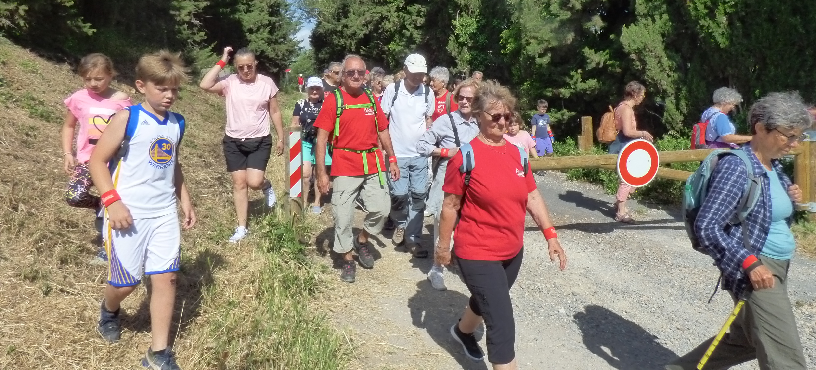
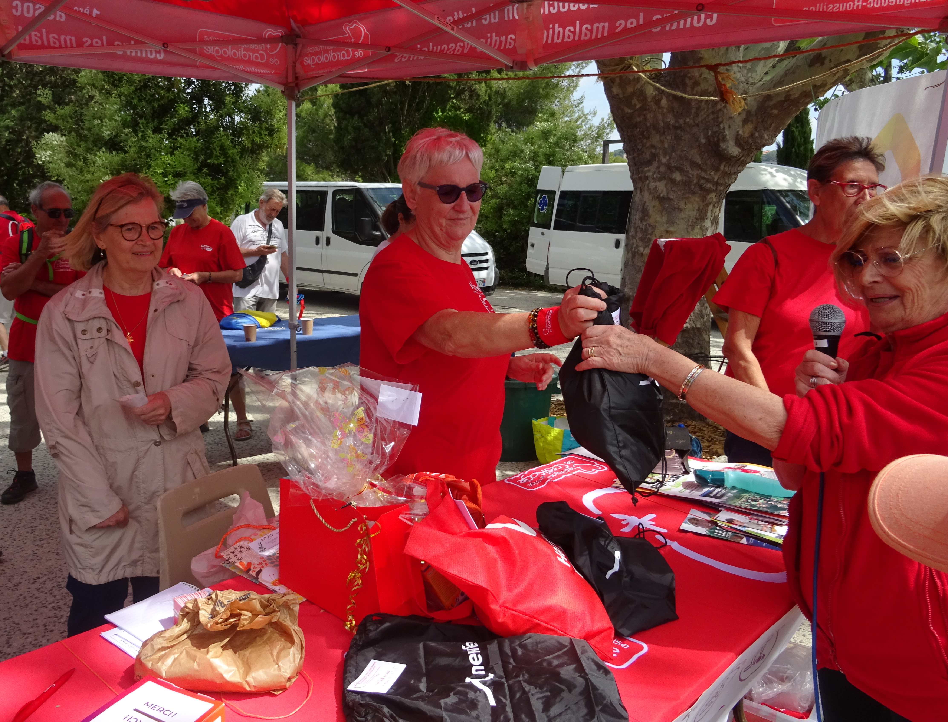
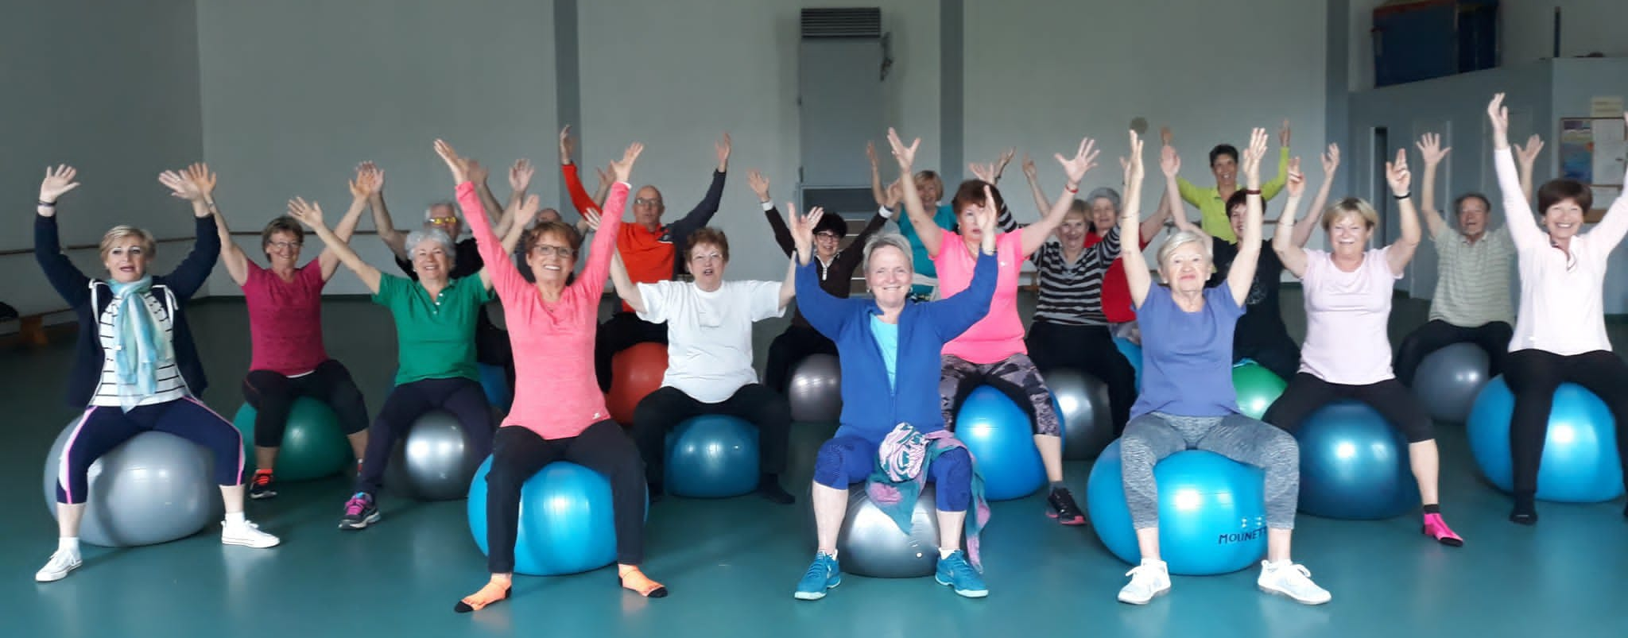
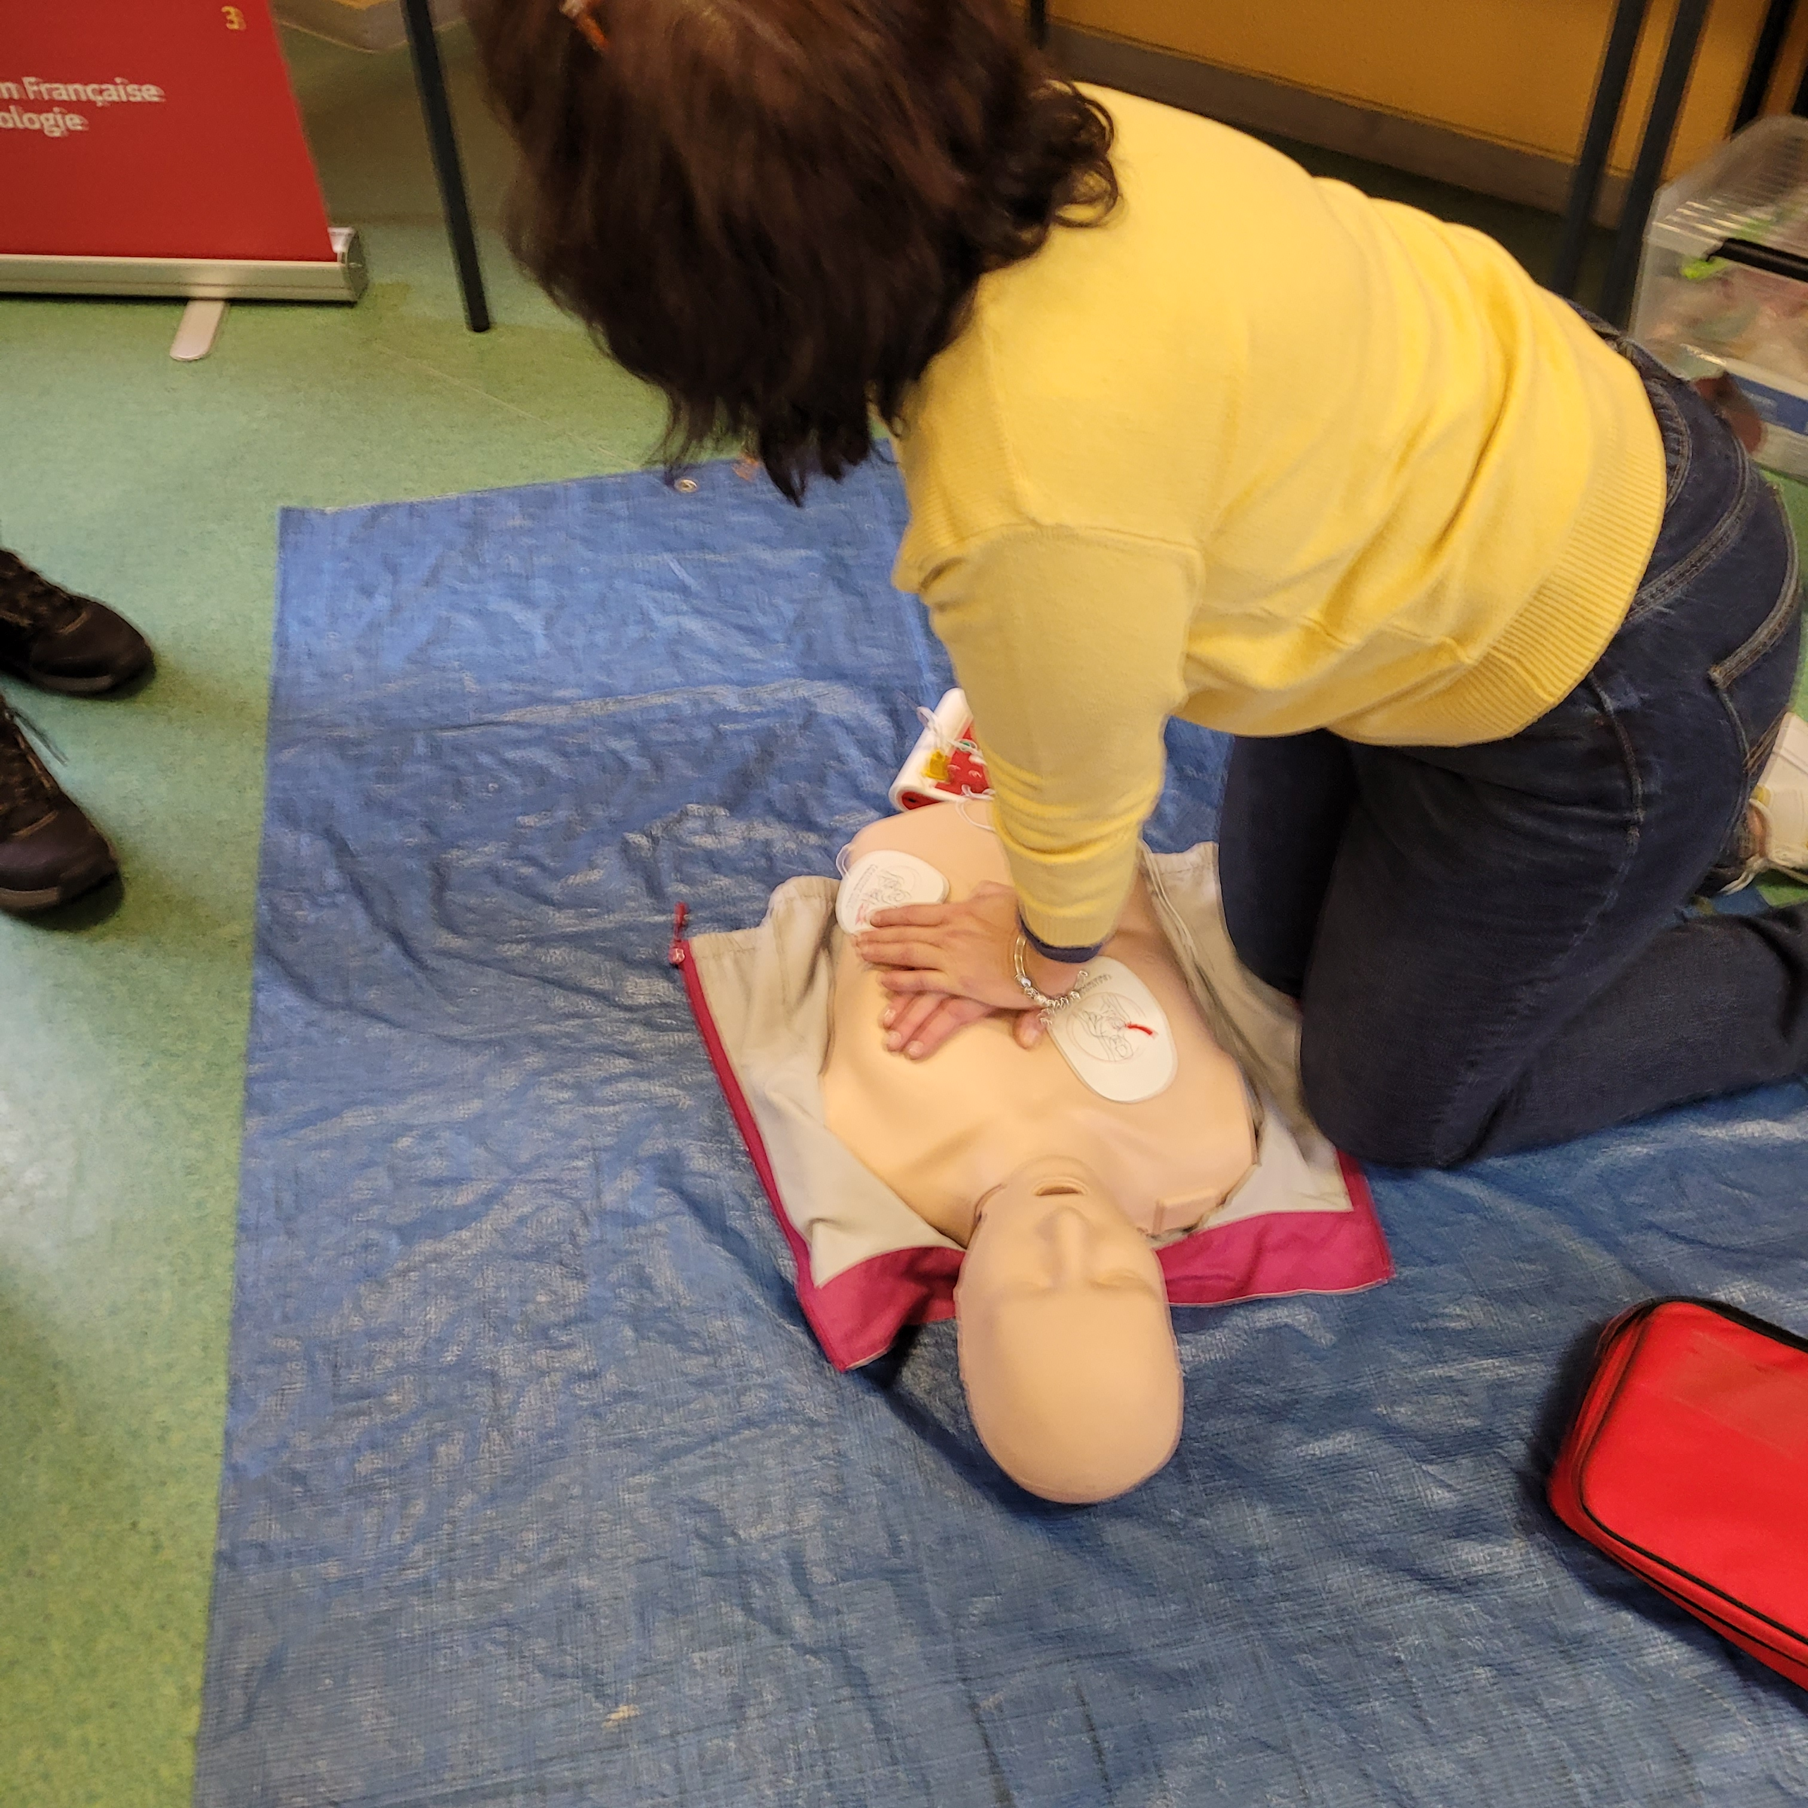
1
Le Club de Béziers

Slide 5
Tarifs du CCS de Béziers

Slide 6
Evènements clés du CCS Béziers
Parcours du Cœur Grand Public depuis 2017
Allées des associations en Septembre
Interventions ponctuels chez notre partenaire: Domitys
Avant Covid: octobre rose, parcours du cœur scolaires et autres manifestations

Slide 7
Nos nouveautés et difficultés – CCS Béziers
Des séances de sensibilisation aux Gestes Qui Sauvent destinés aux adhérents vont reprendre
Une réflexologue plantaire accepte de venir faire une séance d'information
Reprendre le cycle d'une conférence par trimestre
Difficultés:
Motivation des adhérents:
Exemple: la marche mensuelle réunit moins de 10 personnes . Quand elle est couplée avec une sortie restaurant ( en décembre et juin) le nombre augmente à 25 ce qui reste peu par rapport aux années 2018-19 !

Slide 8
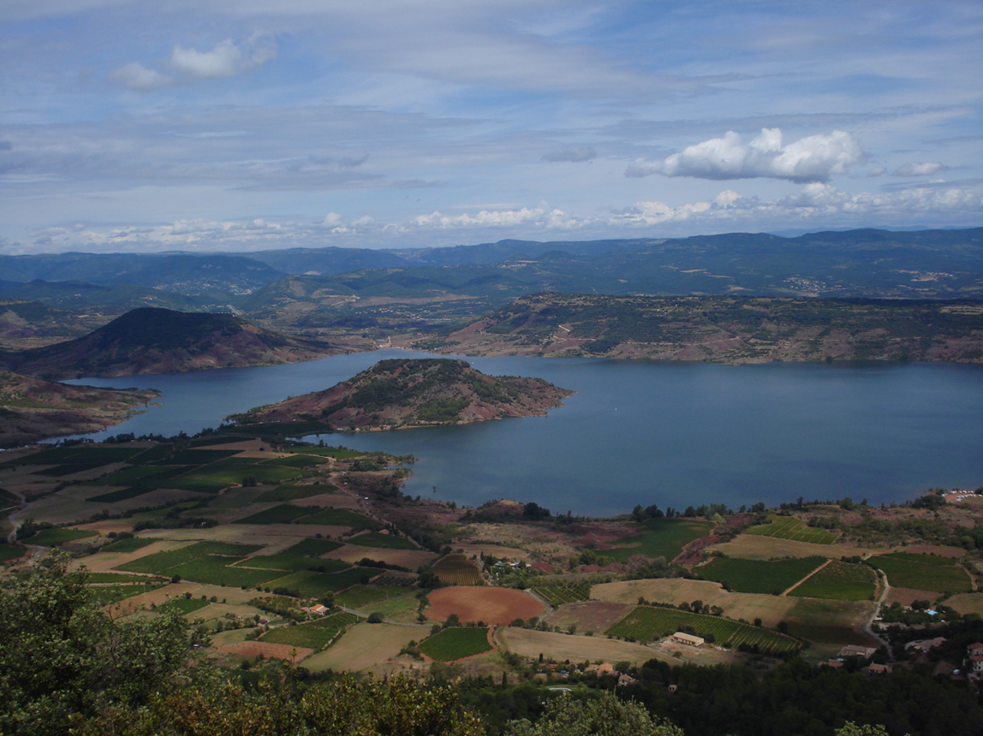
Club Cœur et Santé Clermont Lodève

Slide 9
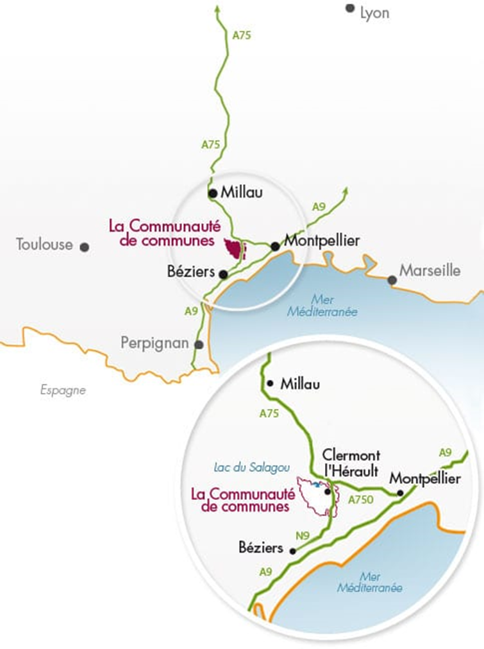
1
Le Club de Clermont-Lodève
où sommes nous?
La commune de Clermont l’Hérault compte 9 700 habitants
La communauté de commune regroupe 21 communes
270 00 habitants dans un rayon de 30km

Slide 10
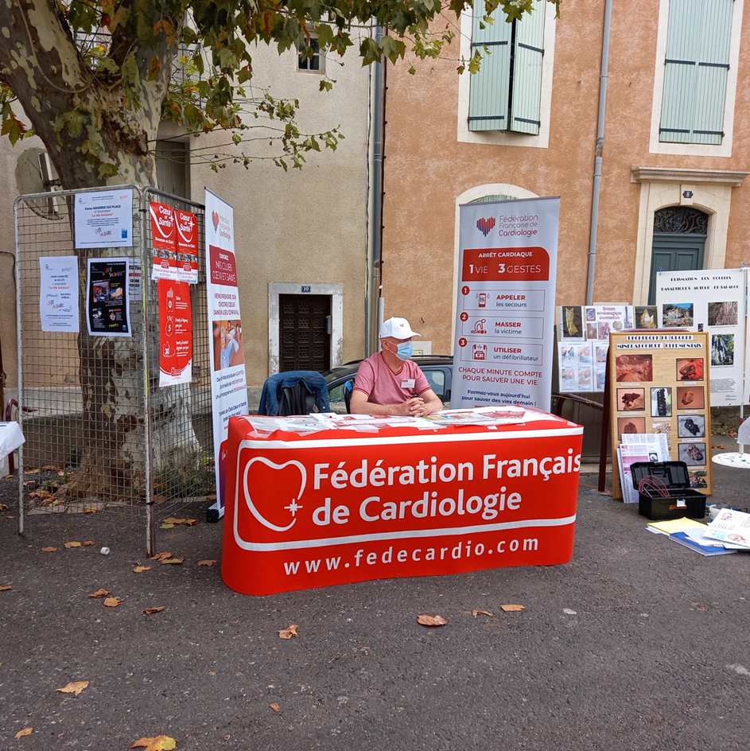
Le recrutement :
Cliniques
CHU Montpellier
Corps médical local
Forum des Clubs

Slide 11
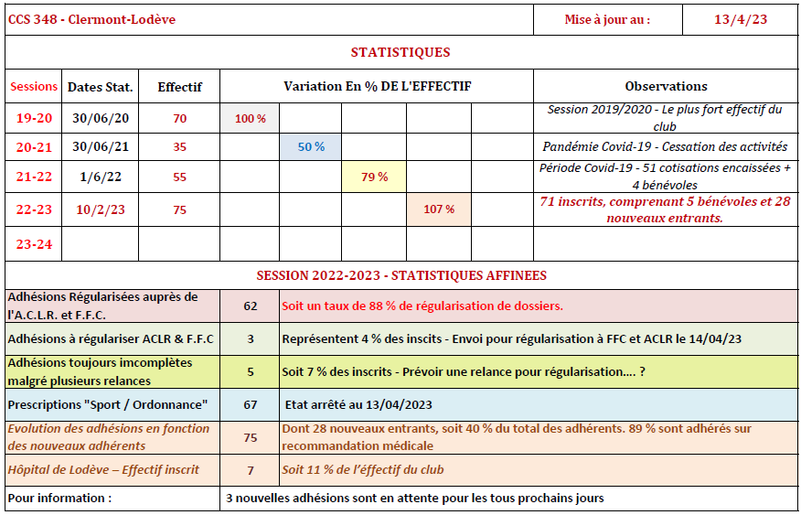

Slide 12
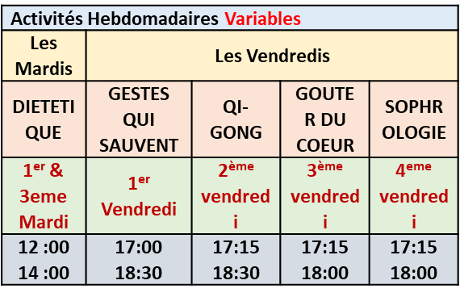
Clermont Lodève
TABLEAU DES ACTIVITES
§) Les Tamalou : Si l’atelier GQS à besoin de deux séances mensuelles, la randonnée du 3ème mercredi de chaque mois sera supprimée.
* Tortues : 4 randonnées par mois – les matins 09:00 à 10:30 – Les après-midi : de 14:00 à 15:30

Slide 13
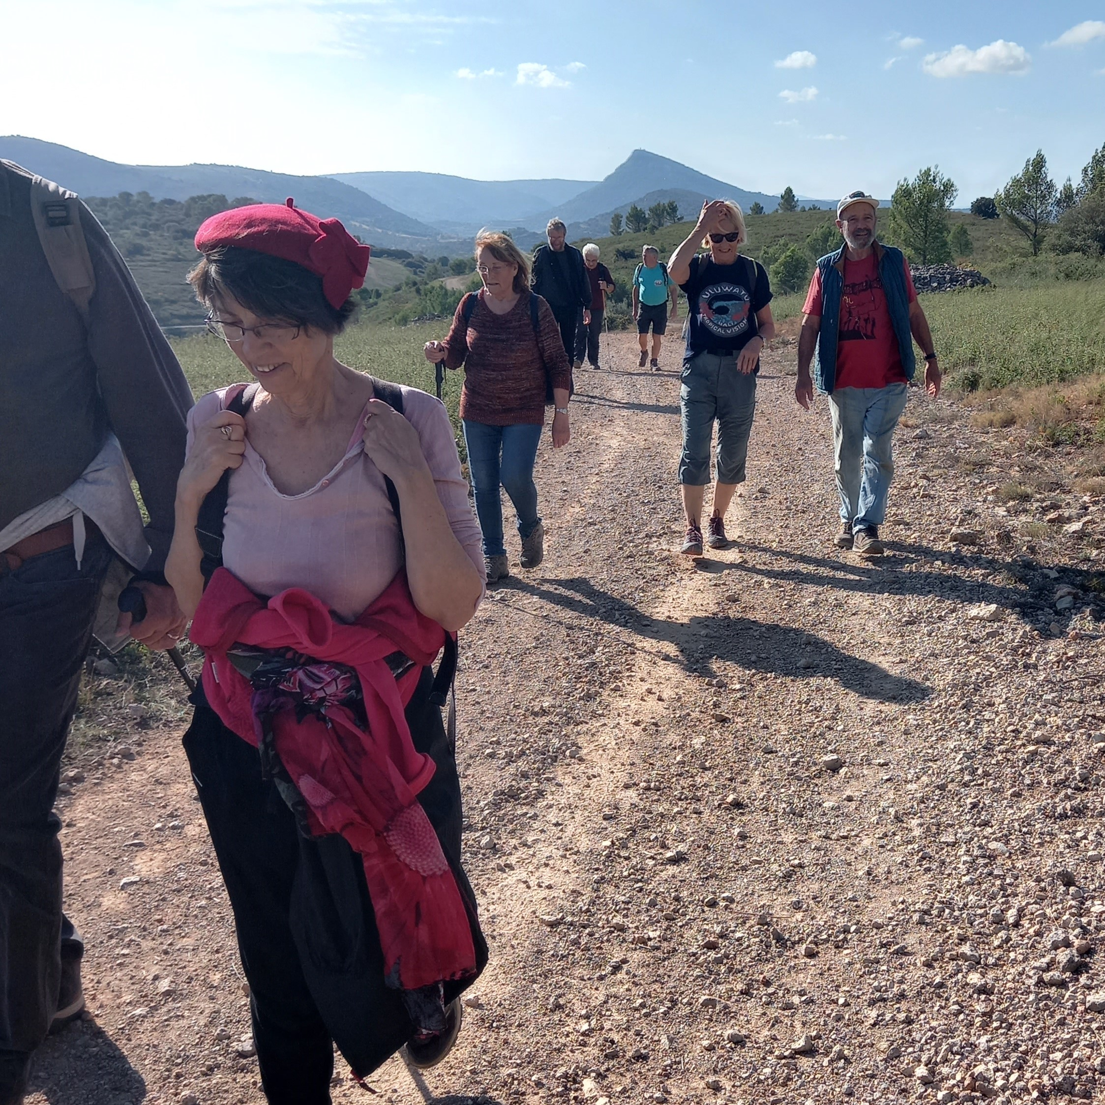
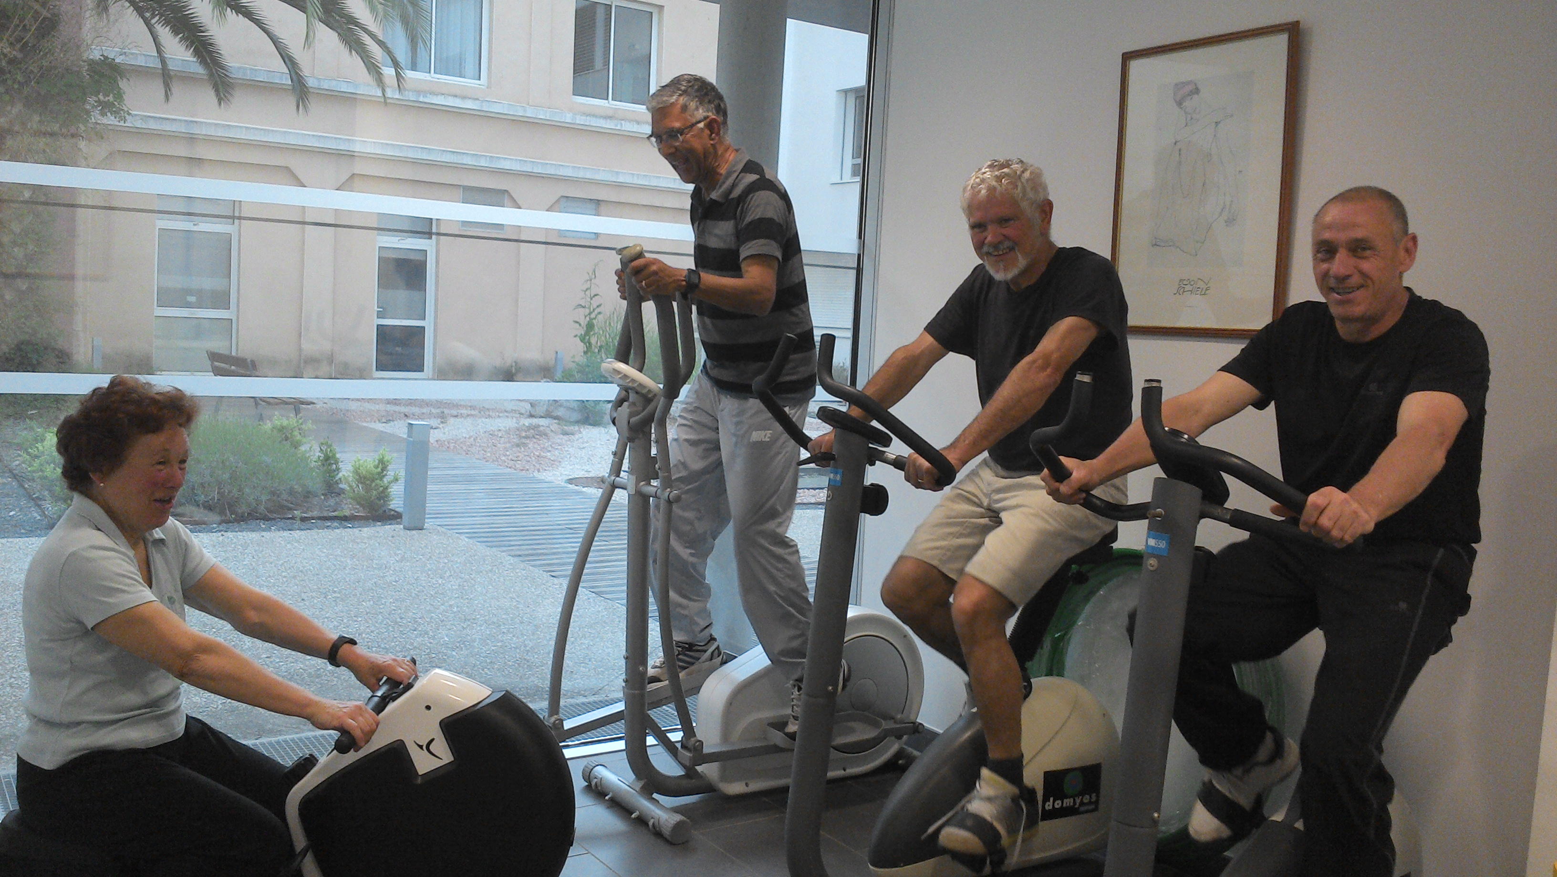
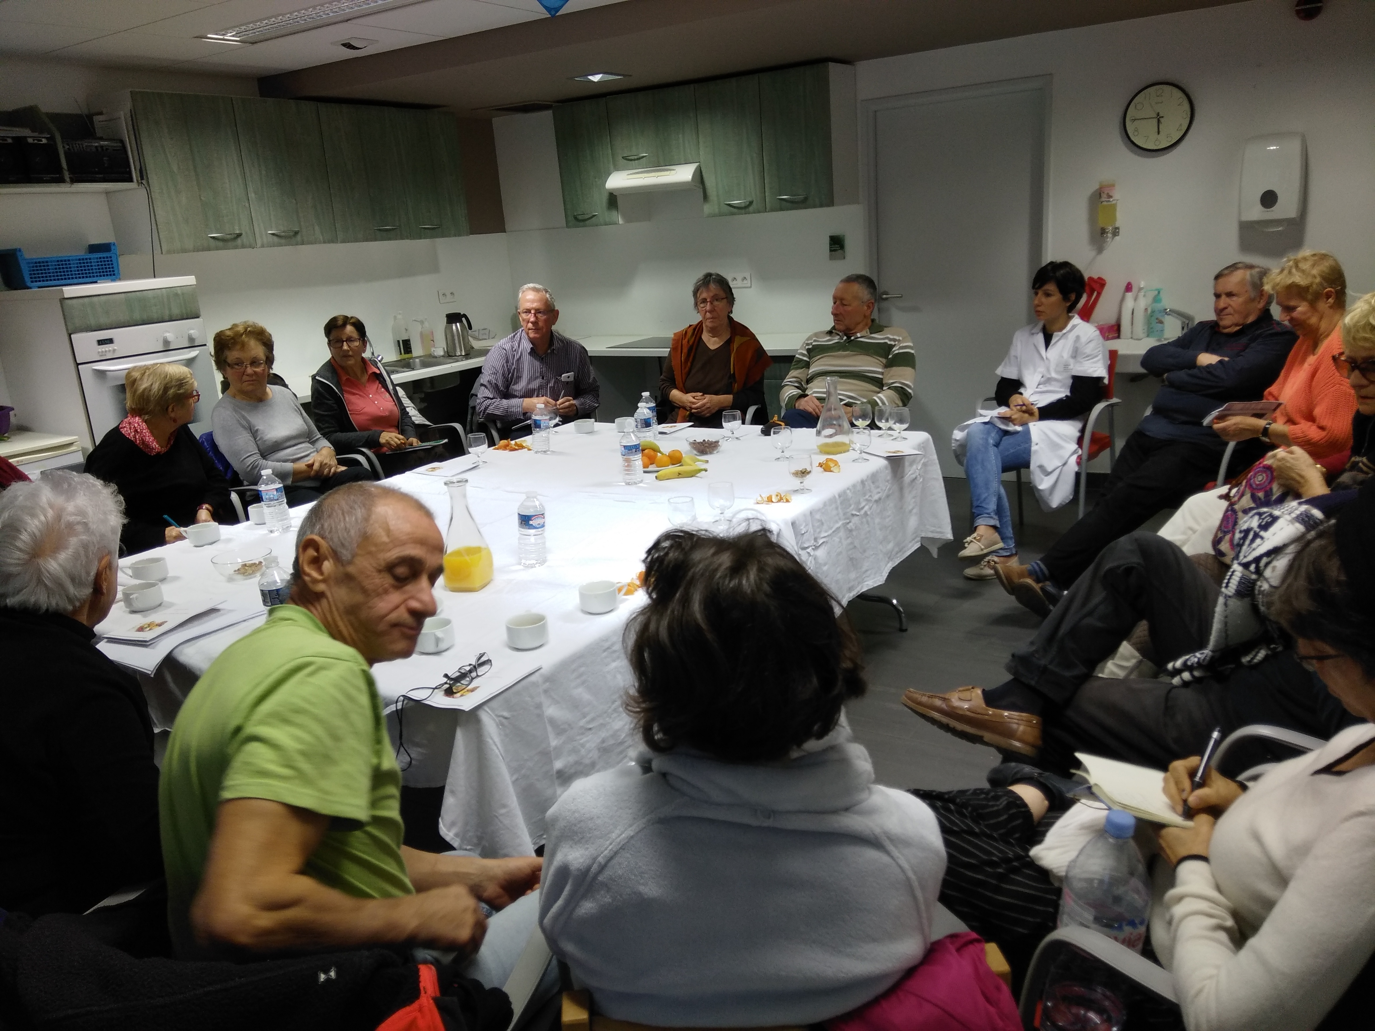
Nous sommes accueillis par l’hôpital de CLERMONT l’HERAULT et la piscine du Clermontais

Slide 14
Clermont Lodève
COMMENT AVONS-NOUS ORGANISE LA GOUVERNANCE DE NOTRE CLUB DE BENEVOLES
Jacques BEYRAND, Responsable du Club Cœur et Santé de Clermont l’Hérault
Paul Michel, Délégué ACLR
Jacques ROMEU, Responsable administratif et de la coordination phase III
Marcelle Bou, Comptable

Slide 15
La gouvernance
Nos animateurs bénévoles :
Deux kinés pour les ateliers de gym
Un enseignant Qi Gong
Un cardiologue pour le cardio-training et deux assistants SST
Un médecin psychothérapeute pour la sophrologie et le groupe de paroles
Un moniteur diplômé SST pour la randonnée
Un SST pour les gestes qui sauvent
Nos animateurs rémunérés :
Une diététicienne
Un maître nageur pour l’aquagym
Une animatrice APA à LODEVE

Slide 16
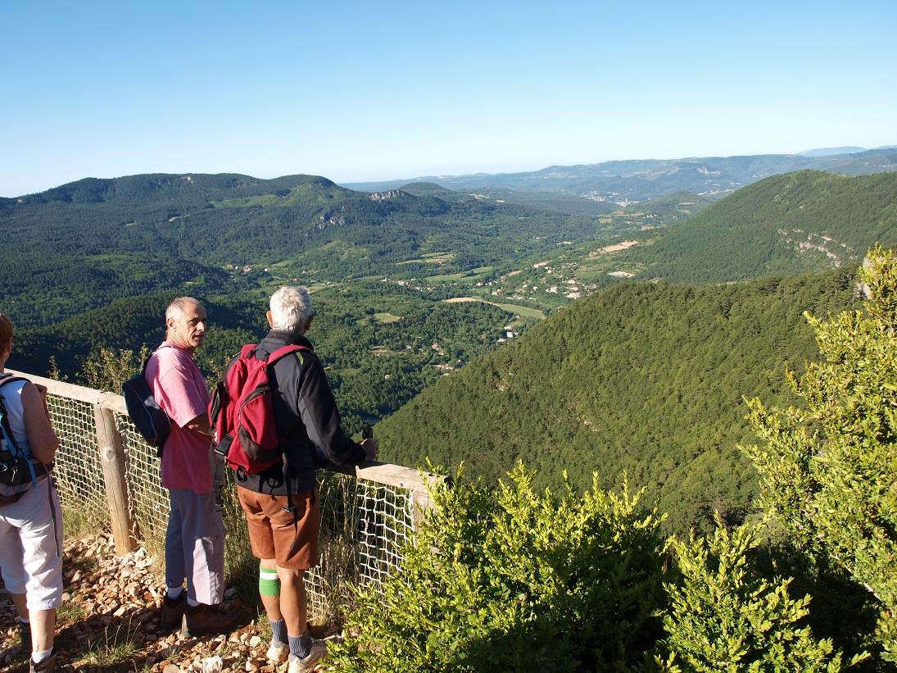
Allez bonne randonnée
FORUM DES CLUBS LANGUEDOC ROUSSILLON

Slide 17
Le Club d’Alès
Le fonctionnement
Les instances : Le comité de gestion et le comité des bénévoles
3 réunions par saison + éventuellement réunions extraordinaires
La communication :
Vers les bénévoles :
Bilan mensuel adressé aux membres du CDG
Réunion des bénévoles
Vers les adhérents :
Affichage dans les salles
Envois groupés
Réunions semestrielles
Blog

Slide 18
Le Club d’Alès
Le bénévolat
Le nombre :
34 bénévoles permanents encadrent les activités du Club :
5 moniteurs
19 assistants
10 permanenciers
Des bénévoles occasionnels viennent aider lors des manifestations exceptionnelles

Slide 19
Le Club d’Alès
Les activités
Cardio-training sur appareils : tapis, vélo, rameur, elliptique
Salle « Alexandre CACHIA » au Centre Hospitalier d’Alès (CHAC)
Lundi, Mardi, Mercredi, Jeudi, Vendredi : 8h30-10h30 et 15h-17h
Salle de la clinique privée
Lundi : 9h-11h
Mardi : 15h-17h
Gymnastique :
Lundi, Jeudi : 18h-19h
Sophrologie :
Mercredi : 14h-15h

Slide 20
Le Club d’Alès
Qi Gong :
Jeudi : 14h-15h
Marche/Randonnée : le mardi
Marche/Parcours de santé (1 heure) :
Circuit extérieur : le mercredi
Circuit CHAC : le vendredi
Aquagym et piscine :
Piscine Municipale d’Alès
Jeudi : 17h45 – 19h30
Activité diététique : tous les deux mois
Lundi : 9h30-14h

Slide 21
Le Club d’Alès
Les manifestations extérieures
Parcours du Cœur
Semaine du Cœur
Exposition de peintures et sculptures
Initiation aux « Gestes qui Sauvent » dans les écoles
Participation à des forums ou autres manifestations
Les matériels et équipements
Le Club met à disposition des adhérents :
11 tapis – 11 vélos – 2 elliptiques – 2 rameurs – 1 banc de musculation : salle CHAC
2 tapis – 2 vélos – 1 rameur : salle clinique privée

Slide 22
Le Club d’Alès
Le nombre d’adhésions
Saison 2019/2020 : 244 adhérents
Maximum enregistré
Saison 2020/2021 : 120 adhérents
Saison sous COVID
Saison 2021/2022 : 161 adhérents
Saison avec des restrictions
Saison 2022/2023 : 205 à ce jour
215/220 adhérents en fin de saison ?
Les tarifs annuels
Adhésion une personne :
70 euros
Adhésion conjoint (e) :
45 euros
Dégressivité à compter du 1 février

Slide 23
Le Club d’Alès
Autres informations
Règlement intérieur validé par l’ACLR
DUS (Document Unique de Sécurité) à jour
1 (ou 2) journée de formation aux « Gestes qui Sauvent » organisée tous les ans
Enquête de satisfaction auprès des adhérents lancée tous les ans
Heures de bénévolat suivies et recensées tous les mois

Slide 24
2
Questions-Réponses

Slide 25
